Slide 1
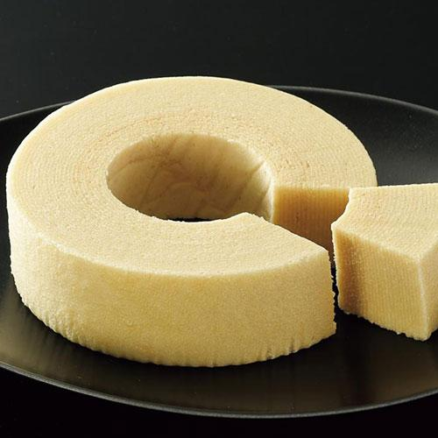
【提案書】
「浅草 花菓匠」ホワイトバウムクーヘン ※税率8％
明治42年創業の老舗菓子卸問屋「浅草 花菓匠」の高級感溢れるホワイトバウムクーヘン。濃厚で上品な味わいと、シックで落ち着きあるパッケージデザインは贈答用にも最適。
特徴
納期
納期スペース
仕様
注意事項 : 賞味期間：30日間(常温)
備考 : ＜セット内容＞ 北海道牛乳100%使用バウムクーヘン(直径約14cm)×1
お見積
お見積りスペース

